Slide 1
生命倫理 命はだれのもの？

Slide 2
本人の意思？その家族や他者？
事例1：1976年
昏睡状態のカレンさん
「カレンはあんな風に生きるのはのぞまないだろう」
「あんな姿になったのを見るに忍びない」？
「代理判断」
⇒ 遠くの親戚より近くの他人？

Slide 3
本人の意思？その家族や他者？
事例2：ALSを発症したAさん
1.気管を切開し長期人工呼吸療法に入る
2.投薬を開始し呼吸苦を緩和しつつ「死」へ
Aさんの家族：経済的困難
Aさん：家族に頼るつもりはないけど…
「生きてほしい」と言われたかった

Slide 4
本人・家族？医師？
医学的無益
医療資源の分配
説明責任の範囲
同意能力
どの事をどの程度？
医師の裁量権

Slide 5
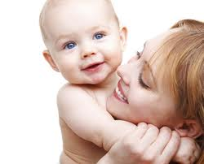
胎児？親？
出生前診断
90’s：イギリス：障がい児の出生を「予防」
69-72 ：兵庫：「不幸な子どもの産まれない対策室」
「障害」を作り出しているのは社会システム？
産む前の心構えができるようになった！

Slide 6
胎児？親・医師？
死亡胎児の利用
EG細胞をつくるための「始原生殖細胞」
「ほかの人の役に立つなら…」⇒中絶？

Slide 7
論点
命の決定権は誰にあるか？
出生前診断
親
医者
人間が介入するところじゃない

